Slide 1
Collège des Sœurs des Saints-Cœurs
Bickfaya
Année Académique 2024-2025
Matière: Sciences.
Classe: EB1 (A,B,C)
Date: Mai.
Collège SSCC Bickfaya
Thème 3: L’homme et la santé.
Chapitres 2 et 3: Grandir en bonne santé(1), (2) p.52…55.

Slide 2
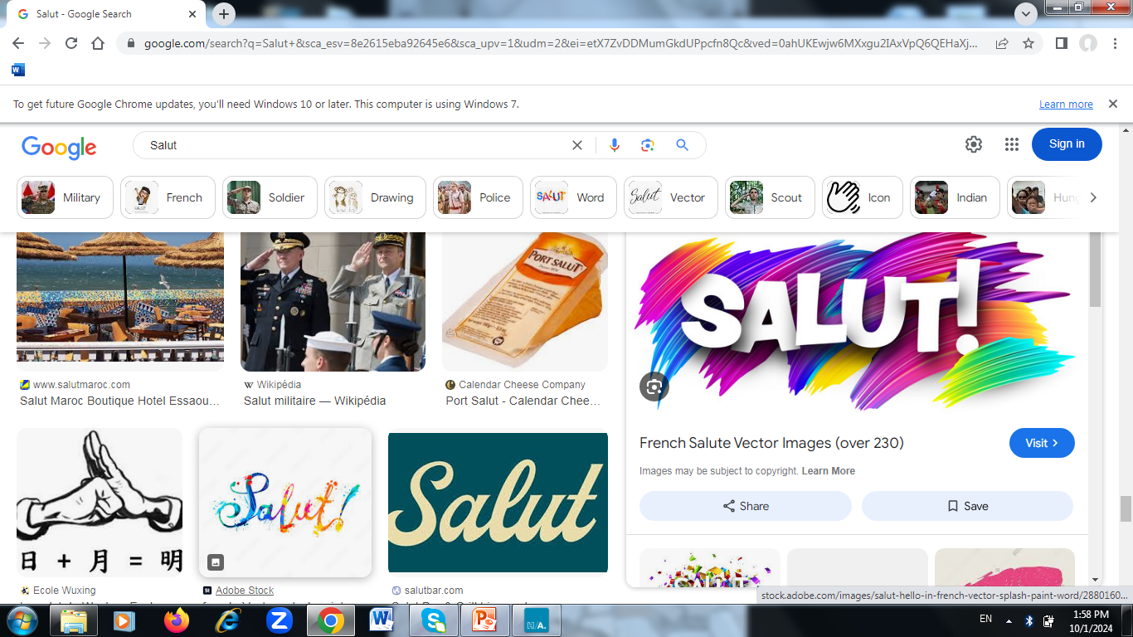

Slide 3
Objectifs:
- Se rappeler des notions acquises en classe.
(Reconnaître les besoins du bon développement des enfants: manger, jouer, se laver, dormir, faire du sport.
Comprendre l’importance du rôle de la famille.)
Comprendre le contenu de ce power point.

Slide 4
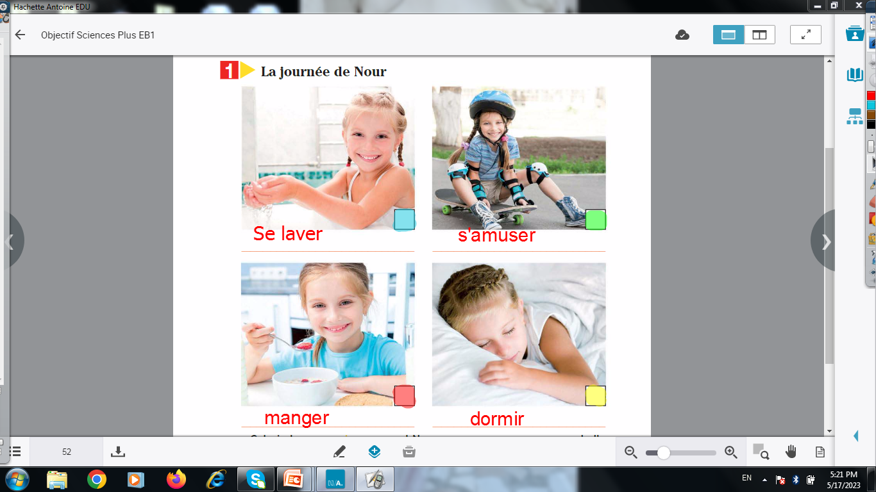
Je fais beaucoup de choses tous les jours.

Slide 5
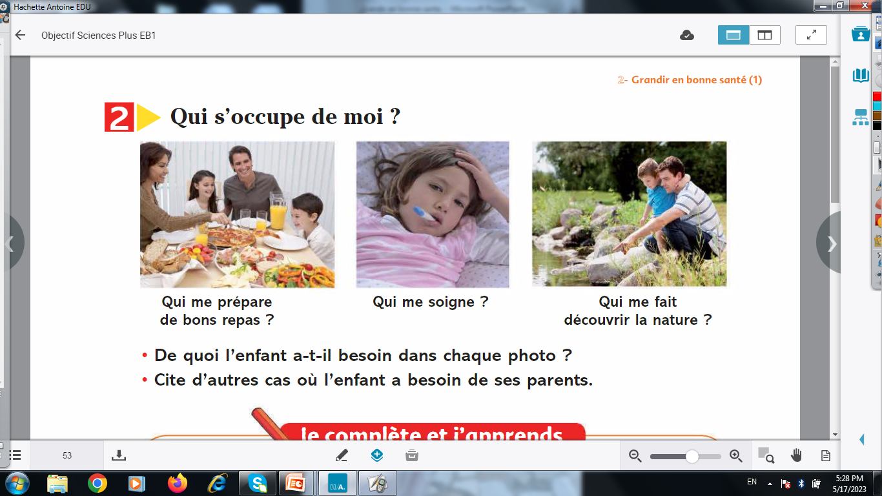
J’ai besoin encore de ma famille,
Quand je suis malade.
Quand je découvre la nature.

Slide 6
Quand je veux manger, ect…

Slide 7
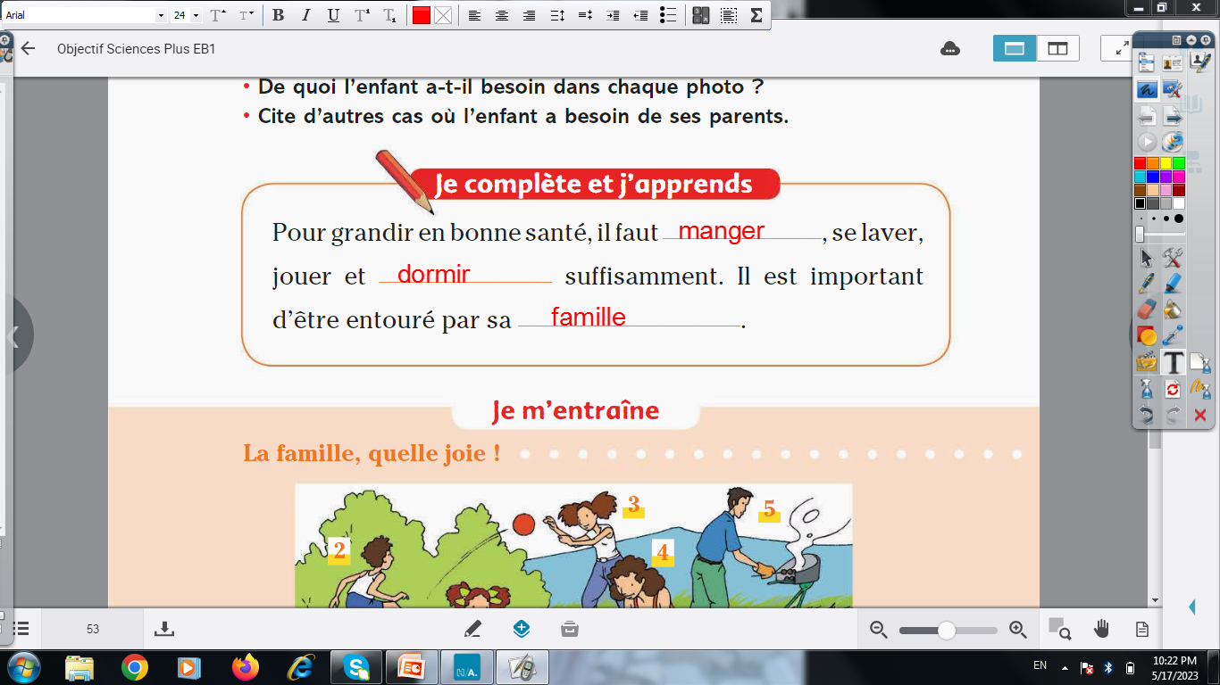

Slide 8
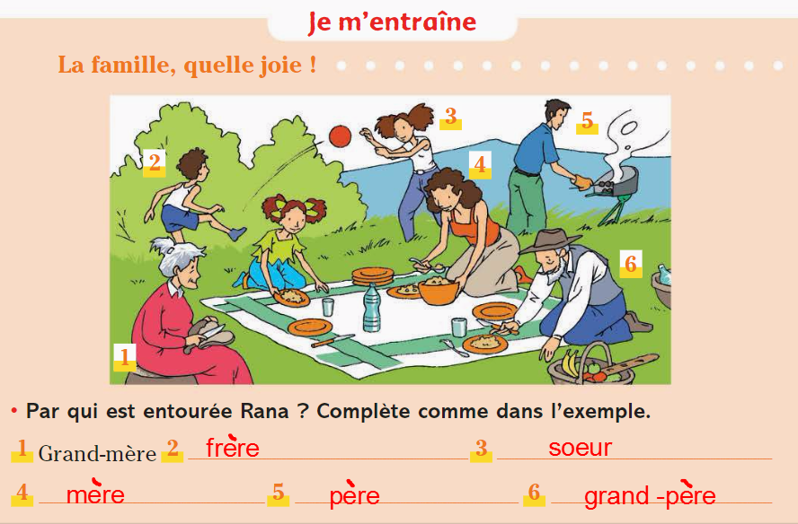

Slide 9
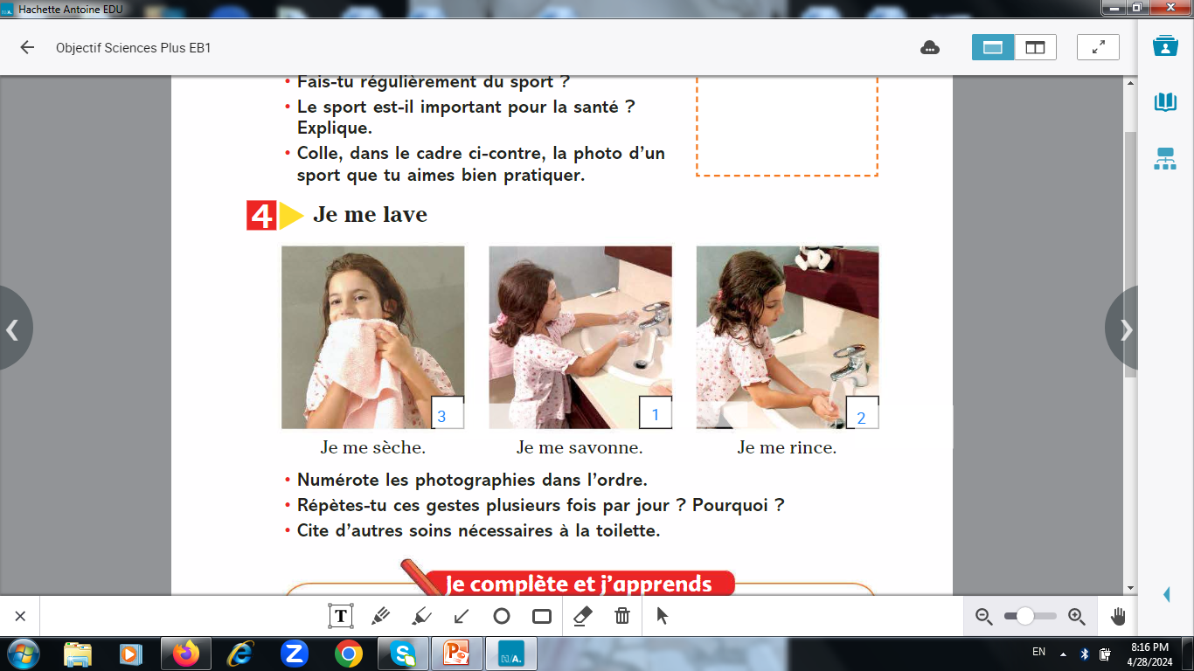
Le corrigé de la page 55.

Slide 10
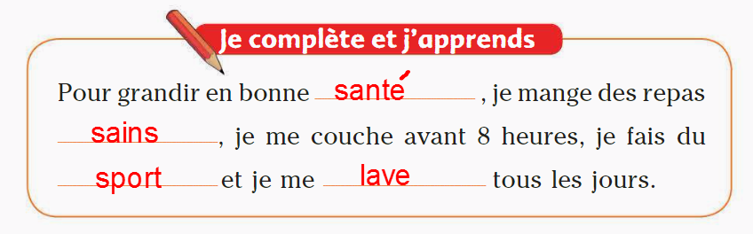
J’étudie, j’écris, j’apprends et je lis aussi.

Slide 11
